Slide 1
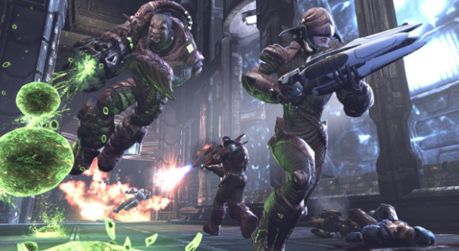
Battle gun
지도교수 서명
지도교수: 송인희 교수님
학번 : 2012181023 이름 : 오준석
학번 : 2012181034 이름 : 정우혁

Slide 2

>INDEX<
1
연구 목적, 개발환경
2
게임 소개 및 특징
3
게임 모드, 다양한 총
4
아이템 정보
5
중점 연구사항 및 역할 분담
6
개발일정
00

Slide 3
1-1 연구목적
DirectX 11 3D를 이용한 최대 8인 3D FPS 게임
IOCP 소켓 입출력 모델을 이용한 서버 구현
HLSL을 이용한 다양한 Shader 구현
- 서버 클라이언트 간에 효율적인 통신
01

Slide 4



1-2 개발 환경
Visual Studio를 이용한 개발
DirectX 11을 이용한 개발
OOP 개념을 기반으로 한 프로그래밍
STL , 자료구조 , 디자인 패턴 활용
02

Slide 5
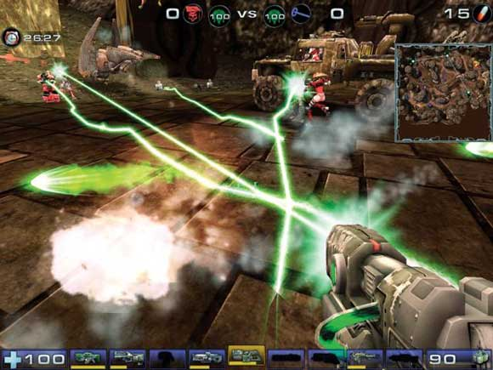
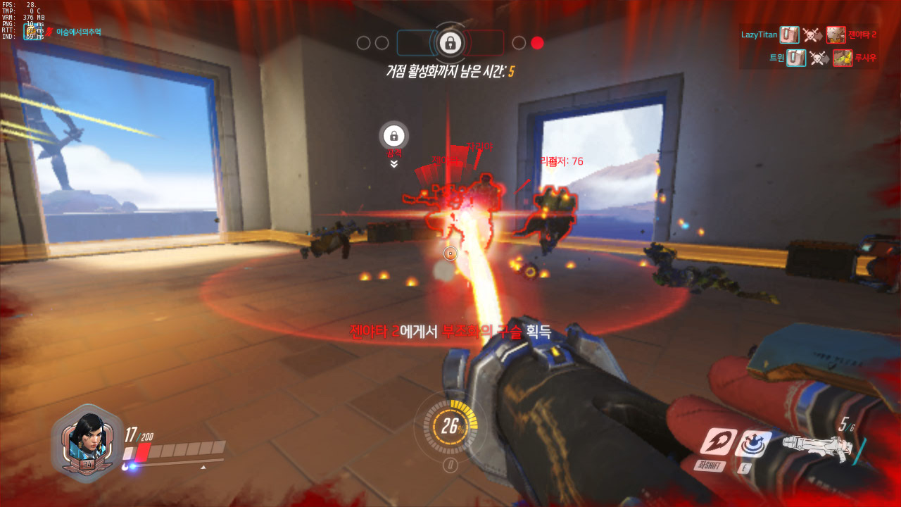
2-1 게임 소개 및 특징
모티브 게임 (오버워치 & 언리얼 토너먼트 & 배틀 그라운드)
다양한 게임 모드를 통한 재미 부여
화려한 이펙트 , 파티클이 특징
03

Slide 6
2-2 게임 소개 및 특징
장르 : 1인칭 슈팅 게임
시점 : 1인칭 시점 , 관전 모드 3인칭 시점
맵 크기 : 1024 X 1024 (단위 : m)
캐릭터 크기 : 가로 0.3m x 세로 2m
예상 플레이 시간 : 게임당 최대 10분
맵 종류 : 1개
게임 모드 : 협동 모드, 깃발 모드 , 생존 모드
총 종류 : 6개
03

Slide 7
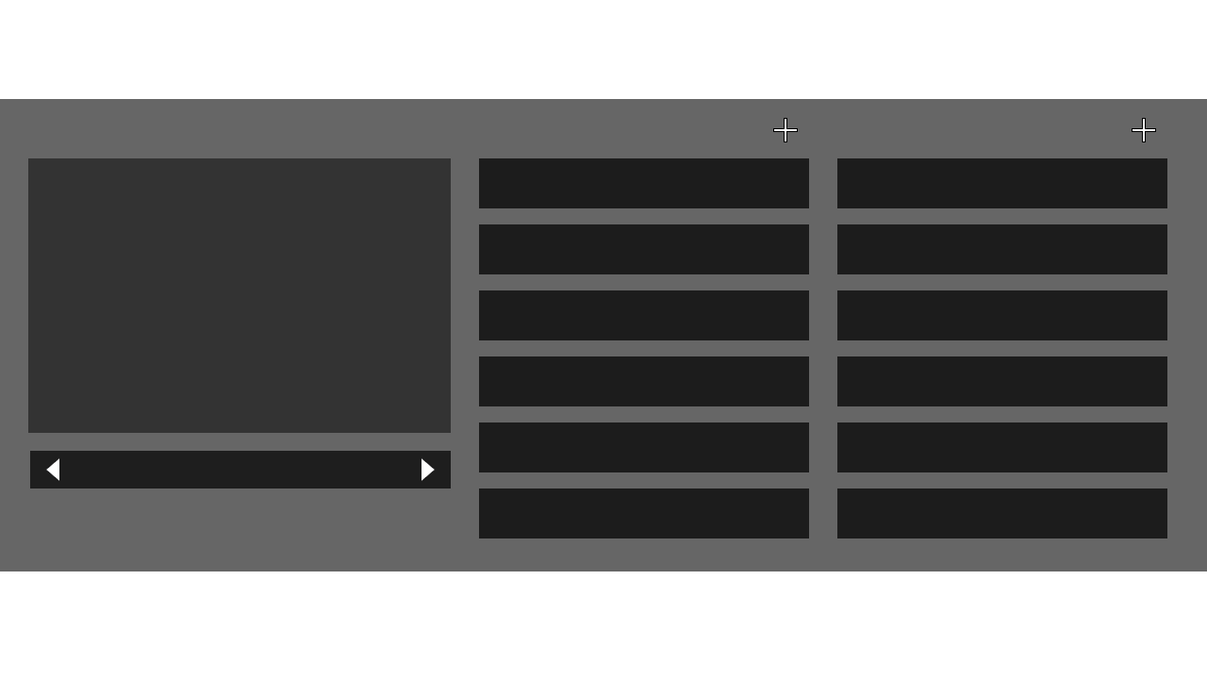
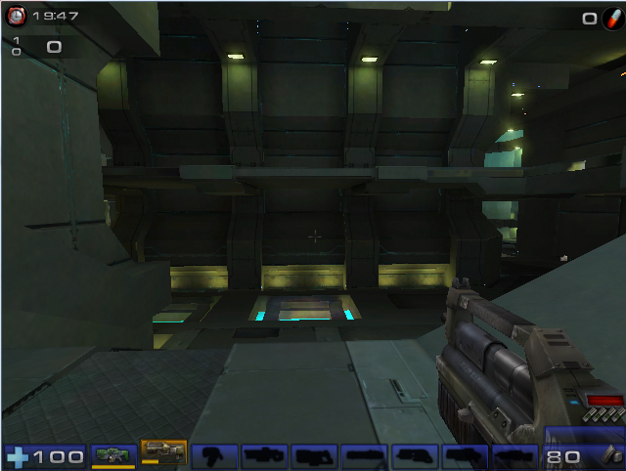
2-3 게임 소개 및 특징
- UI 구성 예시, y, z)
- 인게임 스코어 정보 예시y, z)
맵 이미지
Score : 250
Score : 150
ID 1 : Kill 5 , Death 1
ID 2 : Kill 1, Death 5
ID 3 : Kill 2 , Death 2
ID 4 : Kill 0 , Death 1
ID 5 : Kill 5 , Death 1
ID 6 : Kill 1, Death 5
ID 7 : Kill 2 , Death 2
ID 8 : Kill 0 , Death 1
게임 모드
왼쪽 팀 플레이어
오른쪽 팀 플레이어
<언리얼 토너먼트 2004 게임 스크린샷>
03

Slide 8
2-4 게임 소개 및 특징
- 인게임 예시y, z)
게임 시간
킬 메세지
1인칭 시점에 카메라
실드 정보
<언리얼 토너먼트 2004 게임 스크린샷>
HP 정보
보유 중인 총
총알 개수
03

Slide 9
3-1 게임모드
Mode | 협동 모드 | 생존모드 | 깃발모드
Goal | 적팀을 모두 처치시 승리! | 마지막 까지 살아남기 | 깃발 지역에 제한시간 5분 이내에 더 많은 깃발을 꽂는 팀이 승리!
Item | 시작 시 기본 총 부여. 30초마다 특정지역에 총과 치료제 생성. |  | 맵 중앙에 깃발 생성
event | X | 시간이 지남에 따라 세이프 존이 줄어들게 됩니다. 세이프 존 밖에 있는 캐릭터는 체력은 점점 줄어 듭니다. | 깃발을 들고 상대 깃발지역에 꽂으면 점수 획득
00

Slide 10
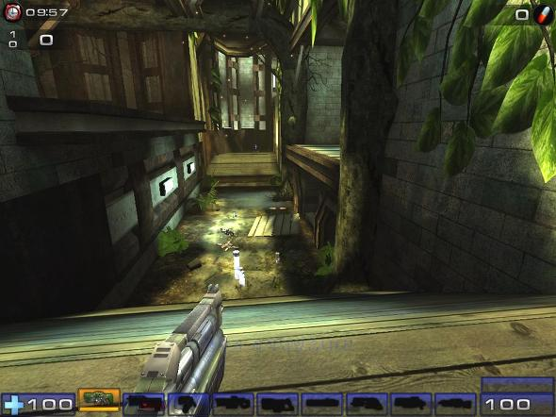
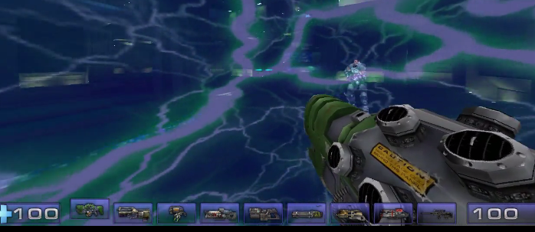
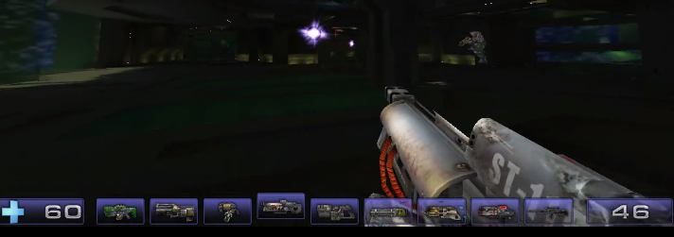
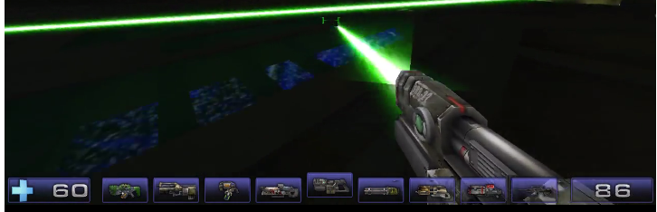
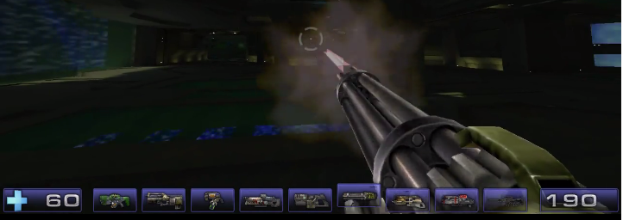
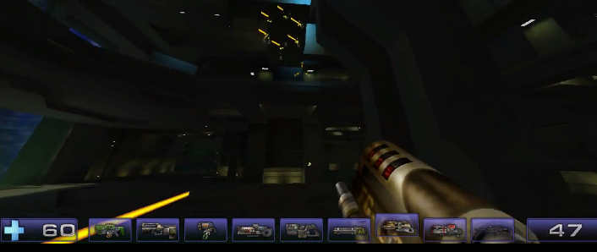
3-2 다양한 총(예시)
<기본 총 : 투사체 없이 나가는 기본 총>
< 실드 총: 상대 공격을 막는 총>
<로켓 총: 폭발 투사체 발사>
<레이저 총 : 레이저 발사>
<머신건 총 :빠른 속도로 발사>
<반사 총 :벽에 부딪히면 팅기는 총알>
00

Slide 11
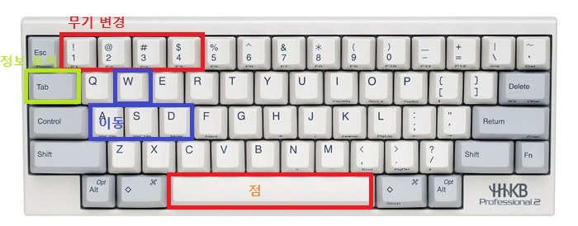
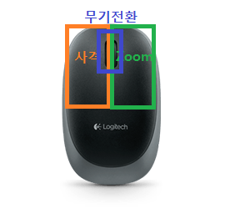
3-3 조작 방법
조작 방법 :
이동 : WSAD
총 발사 : 마우스 LEFT
무기 전환 : 숫자 1 ~ 0 or 마우스 Wheel
점프 : Space
채팅 : Enter
옵션 : Esc
상태 보기 : Tab
재장전 : R
00

Slide 12
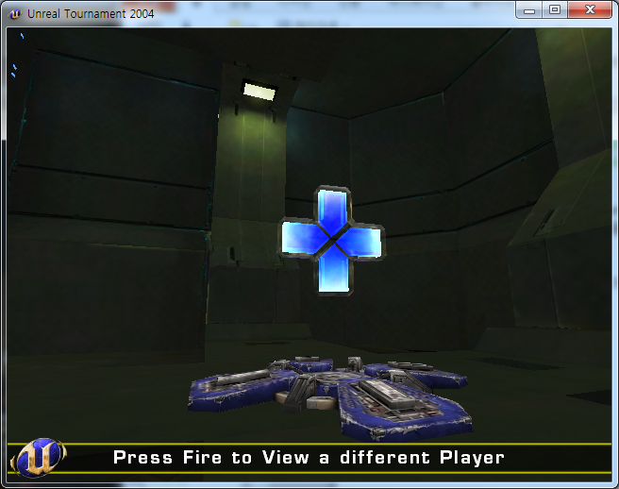
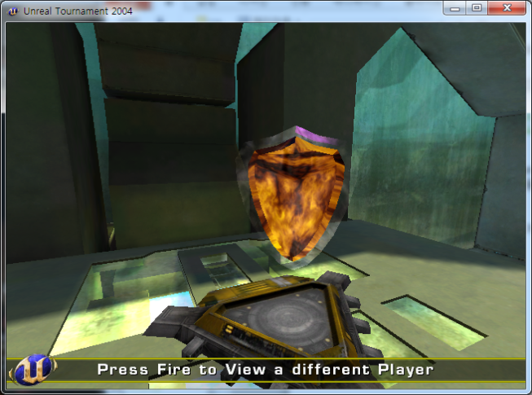
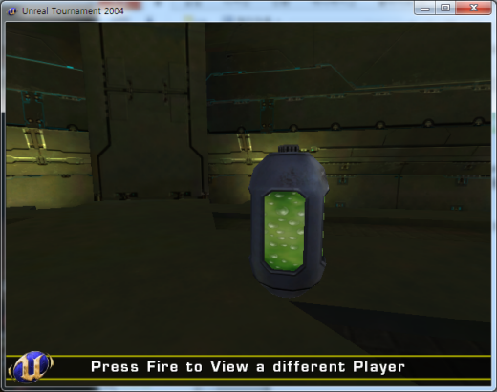
4 아이템 정보
체력 아이템: 체력50회복.
리스폰 시간: 30초.
쉴드 아이템: 쉴드50회복.
리스폰 시간: 40초.
무적 아이템: 5초간 무적.
리스폰 시간: 60초.
00

Slide 13
5-1 역할 분담
정우혁 - 서버
IOCP를 이용하여 클라이언트의 접속을 효율적으로 처리
데드레커닝 기법을 이용한 효율적인 소켓통신 처리
오준석 - 클라이언트
HLSL을 이용한 다양한 셰이더
Mesh 로딩
충돌 처리
디자인 패턴을 이용한 객체 관리
정우혁
공통
오준석
공통
리소스,사운드 찾기.
GitHub사용.
DirectX11 프레임워크 개발.

Slide 14



5. 기술적 요소
- 스키닝 애니메이션 연구 : 자체 포맷으로 읽어 들인 파일을 이용하여 스키닝 캐릭터 애니메이션 연구
Shader : 높은 퀄러티의 모델 렌더링을 위한 범프맵핑 기술연구 및 DX11만의 컴퓨팅 쉐이더를 이용한 FPS상승 연구
조명: 램버트 조명공식을 이용한 점조명 , 디렉션조명 , Spot조명, Emssive조명등의 기술연구
테셀레이션: InGame에서 cpu에 부담을 주지않고 gpu로 연산함으로써 카메라 거리에 따라 값 비싼 연산횟수를 줄이고 메쉬를 보다 세밀하게 표현.
- 게임 이펙트 : Direct3D 11 Stream-Output Stage를 활용하여 파티클 시스템을 구현하고 총기 별 폭발효과, 이동 중 먼지효과, 비 기상효과 분수 등을 표현
- 동적 LOD : 카메라와 객체 사이 거리에 따라 동적으로 LOD(밉 맵, 테셀레이션)를 조절
00

Slide 15
6.개발 일정
1월
2월
3월
4월
5월
6월
7월
8월
프레임워크 개발
노멀매핑, 변위매핑 적용
사운드
캐릭터 애니메이션 구현
셰이더 구현
이펙트
충돌체크
서버 충돌체크
오브젝트 배치
네트워크 프레임워크 개발
클라이언트 연동
서버 최적화
버그 수정 및 테스트
00

Slide 16
THANK YOU!

